Slide 1

Banco de Dados – C07
Felipe Tagawa Reis
Comandos DDL

Slide 2

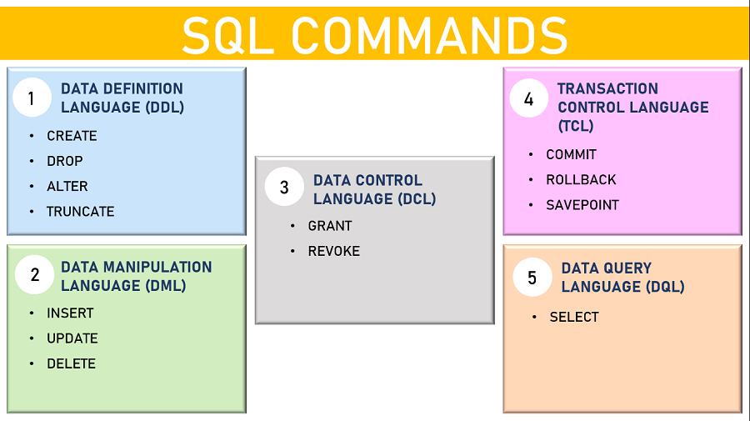
Linguagem SQL

Slide 3
Aula de Hoje

Slide 4

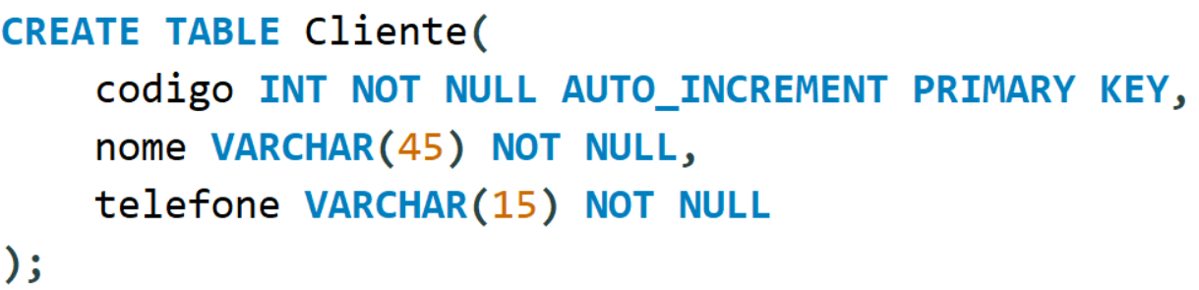
Comando CREATE
Objeto
Nome do Atributo
Tipo do Atributo
Indica que o Atributo não pode ser nulo
Para Atributos numéricos, esse modificador incrementa em 1 no último inserido, sem a necessidade de inserir manualmente
Indica que este é um Atributo chave para a tabela em questão

Slide 5
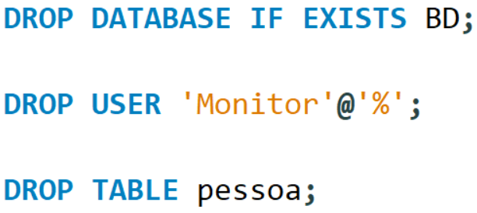
Comando DROP
Comando de exclusão de objetos presentes no banco de dados
Objeto
Objeto
Objeto

Slide 6
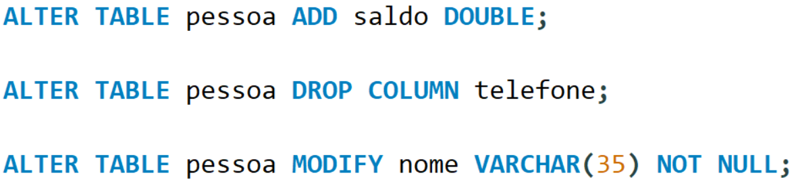
Comando ALTER
Comando de modificação de objetos presentes no banco de dados
Objeto
Adiciona algo novo ao objeto
Exclui algo existente
Altera algo existente:
- Tipo de dado, capacidade do dado ou restrição

Slide 7
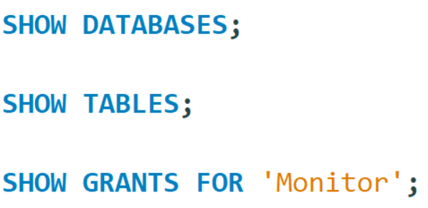
Comando SHOW
Comando para mostrar informações de Objetos presentes no banco de dados
Objetos
Objetos
Objetos

Slide 8

Comando TRUNCATE
Comando para remover dados de uma tabela sem a necessidade de deletar sua estrutura
Muito mais rápido que o DELETE;
Ideal para casos de exclusão geral de dados de uma tabela, a fim de iniciar novos registros com novos valores de ID.

Slide 9
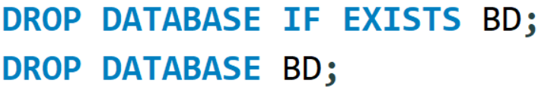
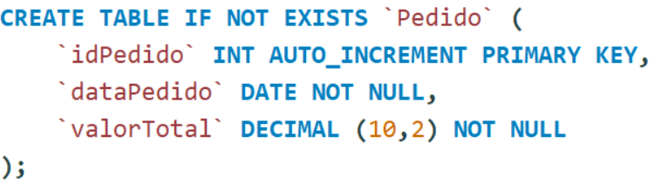

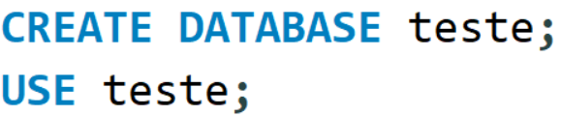
Modificadores Úteis
IF EXISTS – completamente opcional.
IF NOT EXISTS – fundamental para evitar erros relativos à duplicidade de cláusulas.
Comando USE
Instrui o SGBD a utilizar o banco de dados especificado para executar os comandos.

Slide 10
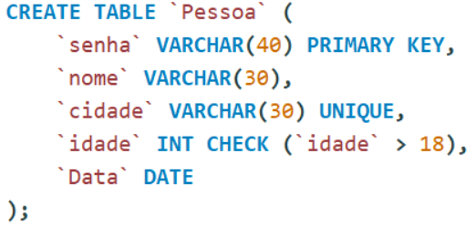
Regras Úteis
Check – Regra aplicada a colunas para garantir a integridade dos dados, rejeitando valores que não cumprem condições específicas.
UNIQUE – Regra que impede valores duplicados em uma ou mais colunas.

Slide 11
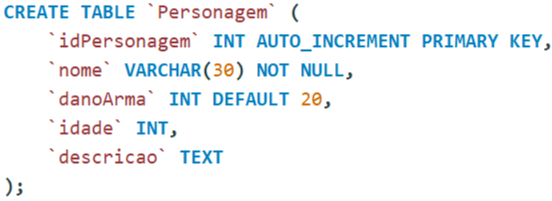
Regras Úteis
Default – Define um valor padrão quando nenhum valor é informado.
NOT NULL – Impede valores nulos para atributos da tabela.

Slide 12
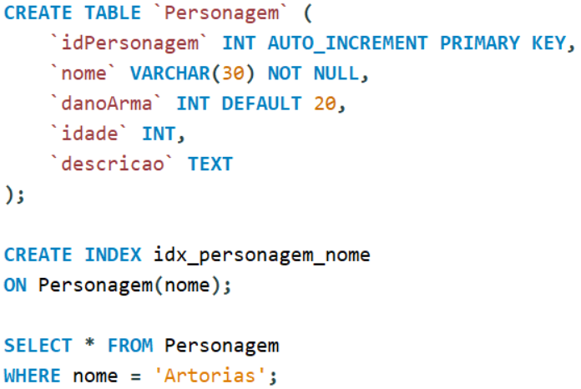

Regras Úteis
INDEX – Melhora desempenho de consultas.
Consulta

Slide 13
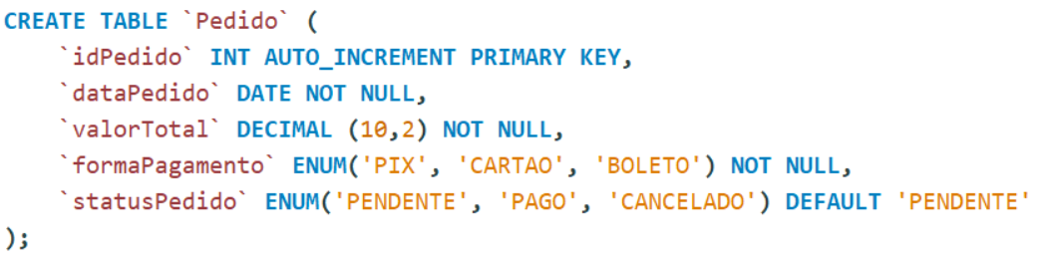
Tipo Útil
ENUM – Tipo de dado que restringe uma coluna a um conjunto predefinido de valores.

Slide 14
Exercício
Utilizando os conceitos abordados nesta aula, crie o banco de dados com as tabelas, tendo como base os dados apresentados no próximo slide:
Uma Universidade possui diversos cursos;
Um curso apresenta diversas disciplinas, que podem ser ministradas por professores;
Um aluno pode se matricular nas disciplinas e as disciplinas podem conter alunos;
O sistema deve armazenar informações de Alunos, Cursos, Disciplinas, Matrículas e Professores.
Após a modelagem inicial, faça o que se pede:
Adicione uma nova coluna 'nota' na tabela de Alunos;
Modifique a tabela Professores, alterando a coluna email para não nula;
Use o Comando SHOW para mostrar as informações das tabelas criadas.

Slide 15
Exercício
Aluno: id, nome, cpf, email, data_nascimento e matrícula;
Curso: id, nome, duração e modalidade;
Professor: id, nome, cpf, email;
Disciplina: id, nome, carga_horária, id_curso, id_professor;
Matrícula: id, id_aluno, id_disciplina, data_matricula, status.
Considerações Importantes:
CPF e e-mail não podem ser duplicados;
Campos Obrigatórios não podem ser nulos;
Modalidade deve aceitar apenas: Presencial, EAD ou Híbrido;
Carga_horária deve ser maior do que zero;
Data_matrícula deve possuir um valor padrão;
Não esquecer de criar as Chaves Estrangeiras corretamente.

Slide 16
AULA CONCLUÍDA!

